Slide 1



Slide 2

Perdoe-Me
Sidnei Piedade

Slide 3


Slide 4
Perdoe-me se te causei tristeza e não alegria
por não ter sido o que deveria ser,
pois sentimentos machuquei.
Perdoe-me se te magoei.

Slide 5



Slide 6
Pelas palavras e momentos por
não estar ao seu lado para limpar
as lágrimas que por minha causa derramou,
pelas falhas e compreensão,

Slide 7


Slide 8
de alguma maneira, perdoe-me
e receba com carinho o amor e coração
de um ser arrependido buscando o
tempo perdido, quero esquecer de mim.

Slide 9


Slide 10
E viver só de você, jamais viverei
sem teu amor, obrigado por fazer de mim
o homem que sou, um apaixonado
e lapidado pelo seu amor, acredite...

Slide 11


Slide 12
Cada palavra que digo é a mais
pura verdade, não consigo
deixar de te amar onde os anos floresceram
o nosso amor criando raízes profundas ,
me abrace e me dê seu perdão eu te amo
e me rendo, teu nome escrevi no meu coração.

Slide 13
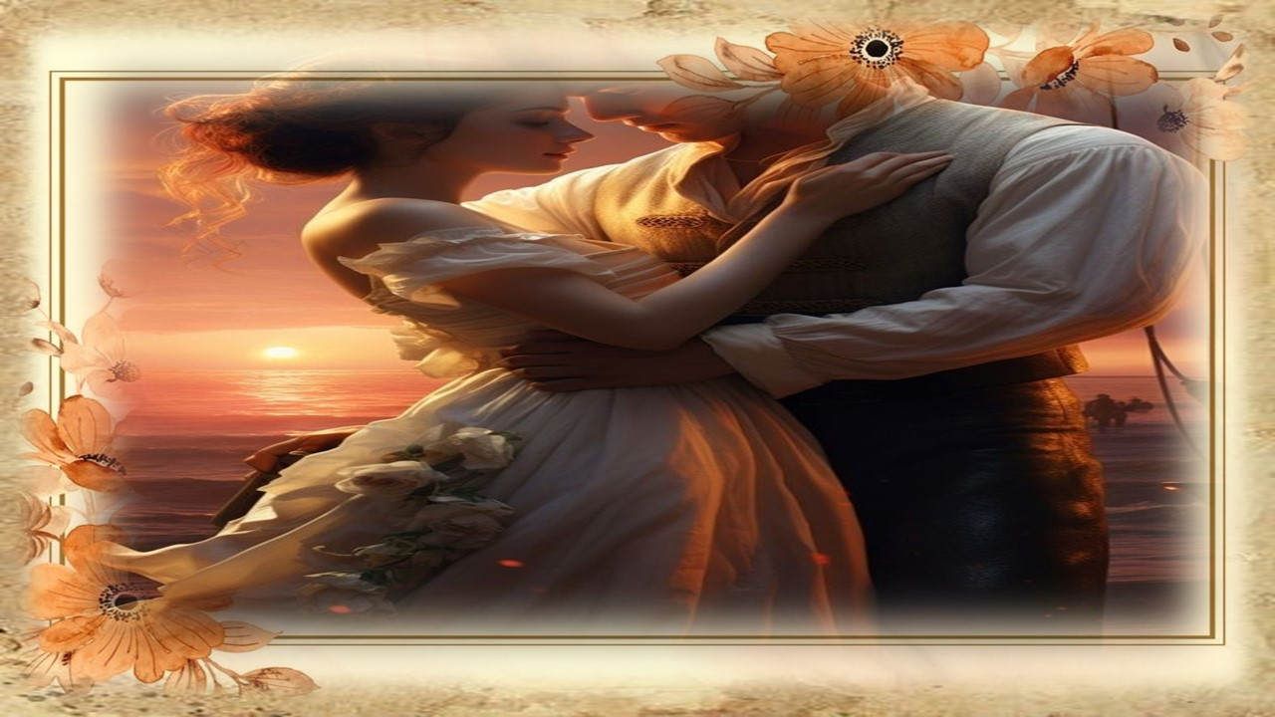

Slide 14

Sidnei Piedade
Cléo Menegatt

Slide 15
Imagens: Internet e Acervo Pessoal
Texto: Sidnei Piedade
Música: Cherry Blossom Seen Through
http://www.sergrasan.com.br/cleoslides
Canal no Youtube:
http://www.youtube.com/c/CleoniceMenegattGoelzer
Criação, Formatação e Edição:
Cléo Menegatt
cmenegatt2016@gmail.com

